Slide 1
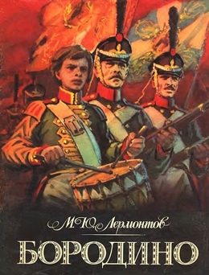
Литература
5
класс
Тема:
М.Ю.Лермонтов
Стихотворение
«Бородино».

Slide 2
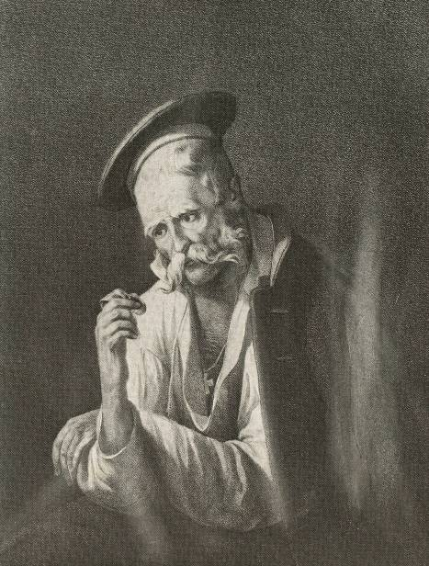
«СКАЖИ-КА, ДЯДЯ…»
Стихотворение «Бородино» - отклик поэта на 25-летие Отечественной войны 1812 г. М.Ю.Лермонтов пытался воспроизвести бородинские события посредством рассказа очевидца, участника сражения.
Автор использует стихотворную форму сказа, т.е. художественную имитацию устной разговорной речи от имени самого героя.
Текст рассказа о бородинском бое – это «живой» разговорный монолог.
Notes:
Пытались взаимосвязьвеществ

Slide 3
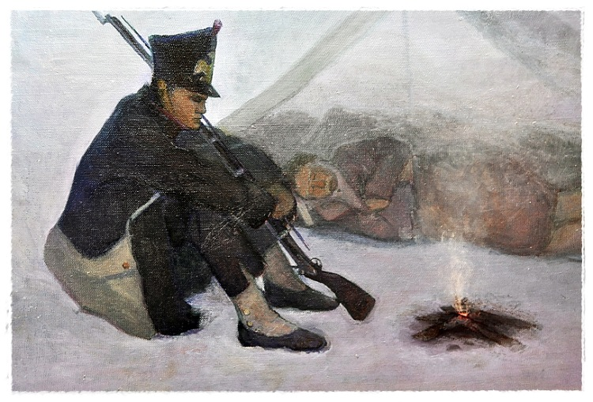
Повествование в произведении ведется от лица старого воина, к которому обращается кто-то из современников поэта:
Скажи-ка, дядя, ведь не даром
Москва, спаленная пожаром,
Французу отдана?
Ведь были ж схватки боевые...
Notes:
Пытались взаимосвязьвеществ

Slide 4
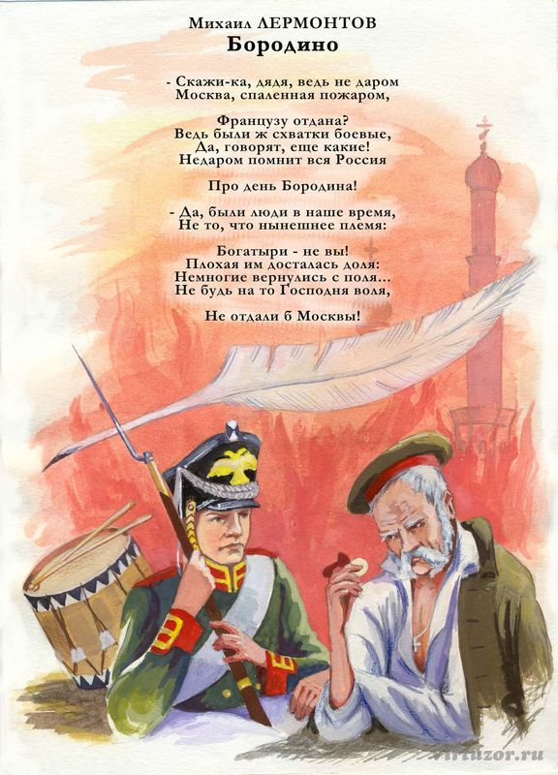
ФОРМА СТИХОТВОРЕНИЯ
Диалог бывалого солдата и молодого человека, которому горько осознавать, что Москва всё же была отдана французам и сожжена. Спрашивая о Бородинском сражении, он хочет узнать, чем же знаменателен этот день о котором «недаром помнит вся Россия».
Notes:
Пытались взаимосвязьвеществ

Slide 5
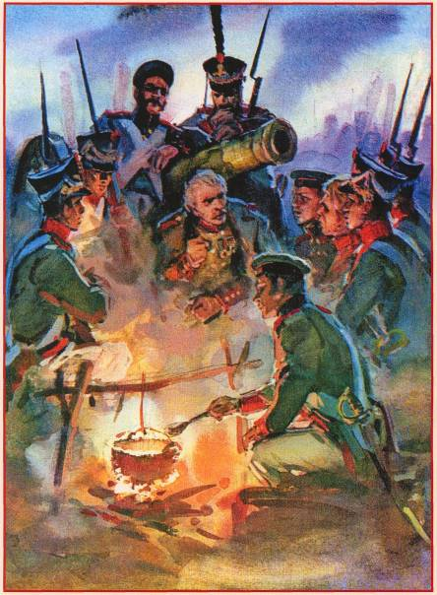
Произведение построено в форме разговора молодого солдата и старого.
Рассказчик – это человек из народа, солдат, артиллерист.
Он вспоминает битву, в его словах чувствуется ещё не забытое восхищение подвигов солдат, называет героев своего поколения «могучее лихое племя». Он гордится ими, их победой.
Notes:
Пытались взаимосвязьвеществ

Slide 6
ХАРАКТЕРИСТИКА РАССКАЗЧИКА
Кто он? | Рядовой участник событий, бывший артиллерист
Возраст | 45 – 50 лет
Внешний облик | Седые волосы и усы, шрамы
Манера держаться | Взволнованно, с достоинством
Особенности речи | Неспешная, эмоциональная
Характер | Решительность, мужество, готовность пожертвовать жизнью за Родину, гордость за своих товарищей
Notes:
Пытались взаимосвязьвеществ

Slide 7
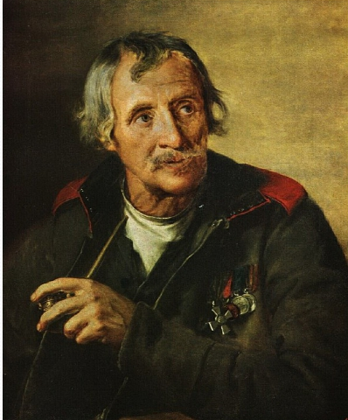
ОСОБЕННОСТИ МОНОЛОГА РАССКАЗЧИКА
Рассказ старого артиллериста обращён к читателям;
Участник войны заново воскрешает в памяти подробности битвы;
Через сознание героя (лирика) представлено действие (драма) и повествование (эпос) о минувших событиях;
Поколение недавнего прошлого прямо противопоставляется здесь «нынешнему племени» - лишённому идеалов, забывшему былую славу и пребывающему в бездействии.
Notes:
Пытались взаимосвязьвеществ

Slide 8
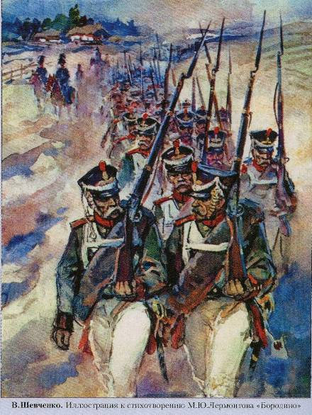
Чувства и мысли старого солдата – это чувства всего русского народа, отстоявшего Родину в Бородинской битве. Любовь к родине и готовность защитить её ценой жизни, объединила всех воинов, придала им богатырские силы, вдохновила на подвиг. И поэт Лермонтов, сам горячий патриот, воспевает патриотический подвиг народа. Главные герои для него – это народ, участники битвы – богатыри.
Notes:
Пытались взаимосвязьвеществ

Slide 9
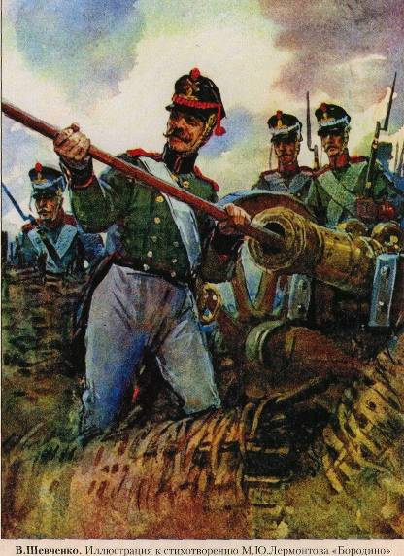
ОБРАЗ РУССКОГО СОЛДАТА
Русский солдат умеет хранить спокойствие, он рассудителен и мудр: “Но тих был наш бивак открытый: кто штык точил, ворча сердито, кусая длинный ус”.
Он умеет быть искренне благодарен командирам за науку: “Полковник наш рожден был хватом: слуга царю, отец солдатам… Да, жаль его: сражен булатом, он спит в земле сырой”.
Notes:
Пытались взаимосвязьвеществ

Slide 10
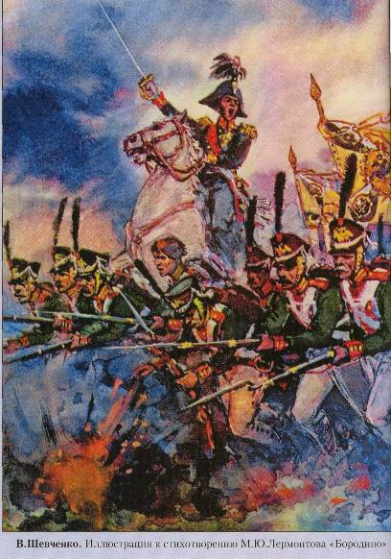
ПОБЕДА РУССКИХ СОЛДАТ
Русский солдат верен клятве, верен Родине. Он умрет, но не изменит: “И клятву верности сдержали мы в Бородинский бой!”
Notes:
Пытались взаимосвязьвеществ

Slide 11
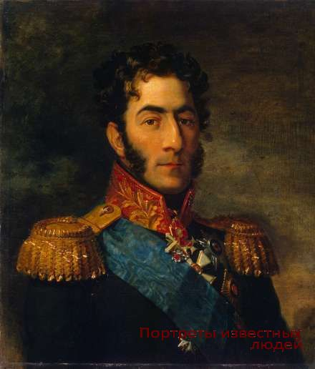
ГЕРОИ СТИХОТВОРЕНИЯ
Герои лермонтовского стихотворения – русские люди, победившие в войне с французами, - простые солдаты, руководимые талантливыми военачальниками: “…могучее, лихое племя, богатыри…”
Петр Иванович
Багратион
Notes:
Пытались взаимосвязьвеществ

Slide 12
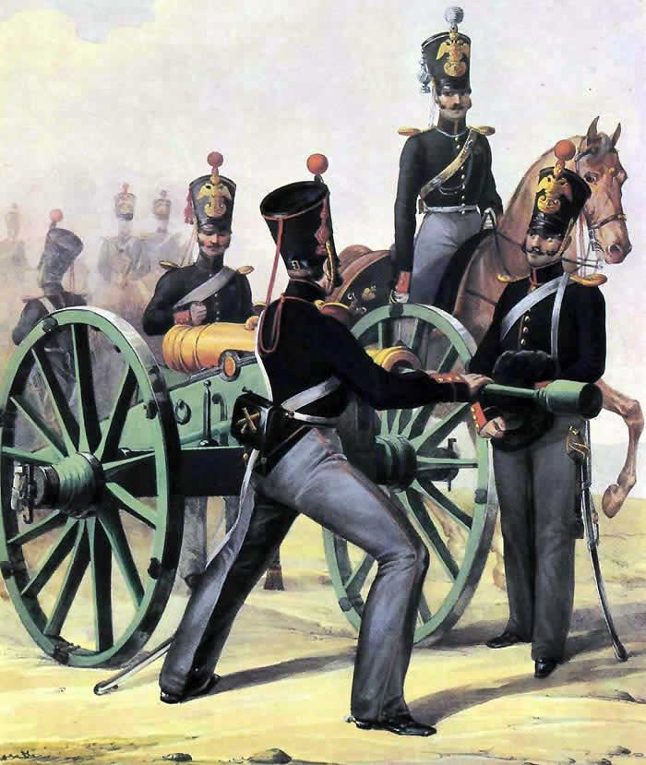
ЯЗЫК СТИХОТВОРЕНИЯ
Это стихотворение отличается простотою, безыскусственностью: в каждом слове слышите солдата, язык которого, не переставая быть грубо простодушным, в то же время благороден, силен и полон поэзии.
Notes:
Пытались взаимосвязьвеществ

Slide 13
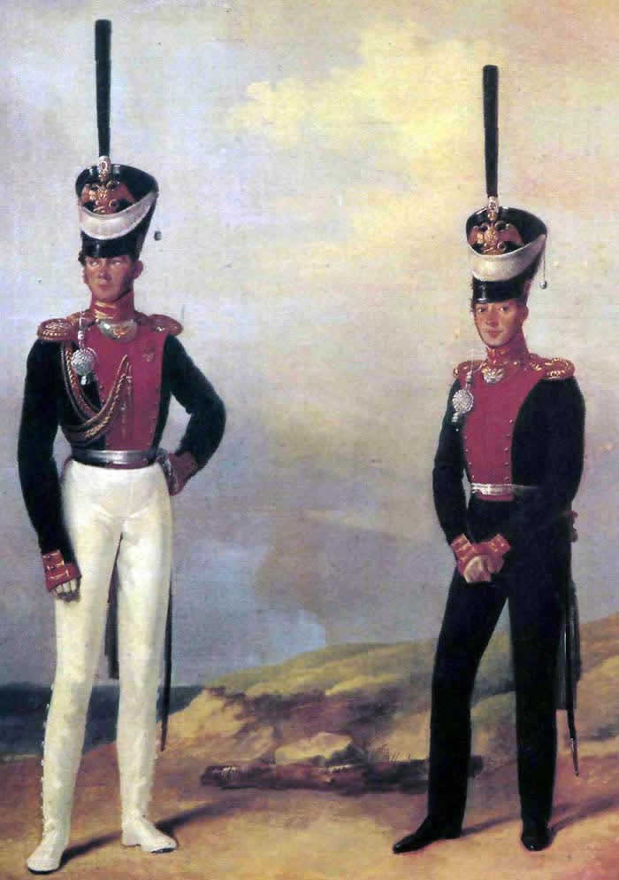
ЯЗЫК СТИХОТВОРЕНИЯ
Для того чтобы передать разговорную речь обычного русского человека, поэт использует неправильные лексические обороты, характерные пословицы и поговорки, например:
«...Постой-ка, брат мусью».
Этот прием позволяет раскрыть истинно народный взгляд на войну.
Notes:
Пытались взаимосвязьвеществ

Slide 14
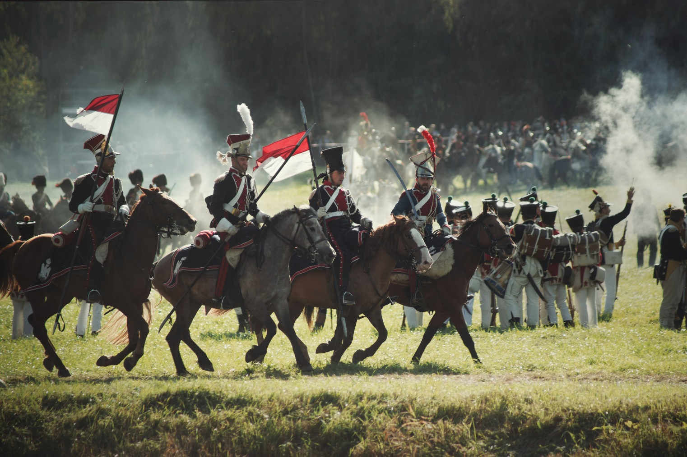
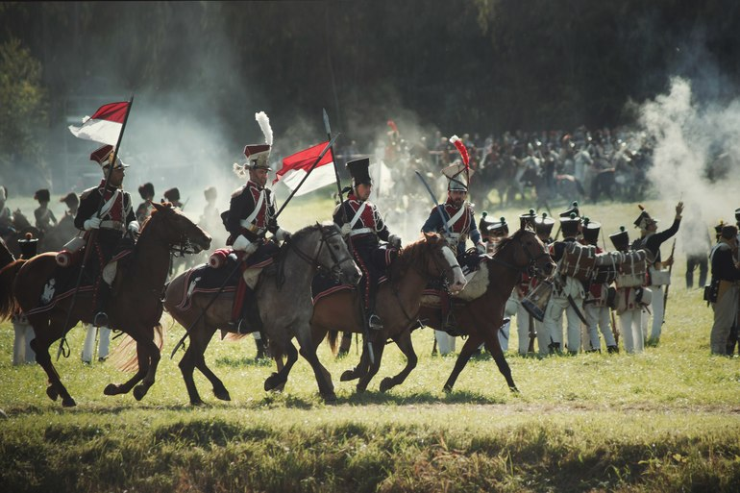
КОМПОЗИЦИЯ
Состоит из двух частей.
Часть 1
Вступление (одна строфа), где содержится вопрос нового поколения:
Скажи-ка, дядя, ведь не даром
Москва, спалённая пожаром,
французу отдана?
Часть 2
Рассказ безымянного солдата-артиллериста, участника сражения, состоящий:
⦁ из ожидания боя;
⦁ боя с французами.
Notes:
Пытались взаимосвязьвеществ

Slide 15
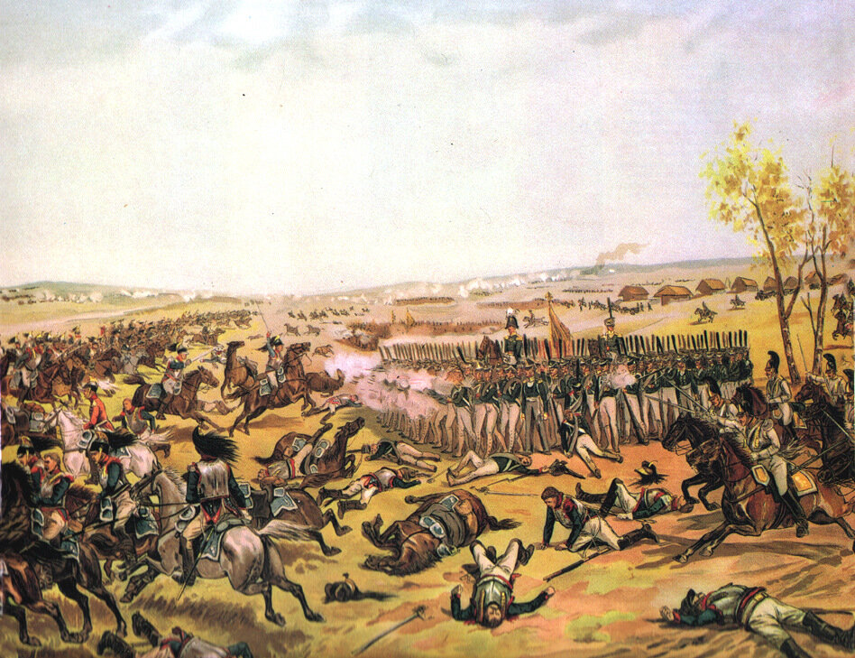
ИДЕЙНО-ТЕМАТИЧЕСКОЕ СОДЕРДЕРЖАНИЕ
Тема: судьба народа в истории, подвиг народа в Отечественной войне 1812 г.
Идея: победа в Отечественной войне 1812 г. — заслуга простых солдат, народа, старшего поколения, героизм и доблесть, которого противопоставляются бездейственности измельчавшего молодого поколения:
Да, были люди в наше время,
Не то, что нынешнее племя:
Богатыри — не вы!
Notes:
Пытались взаимосвязьвеществ

Slide 16
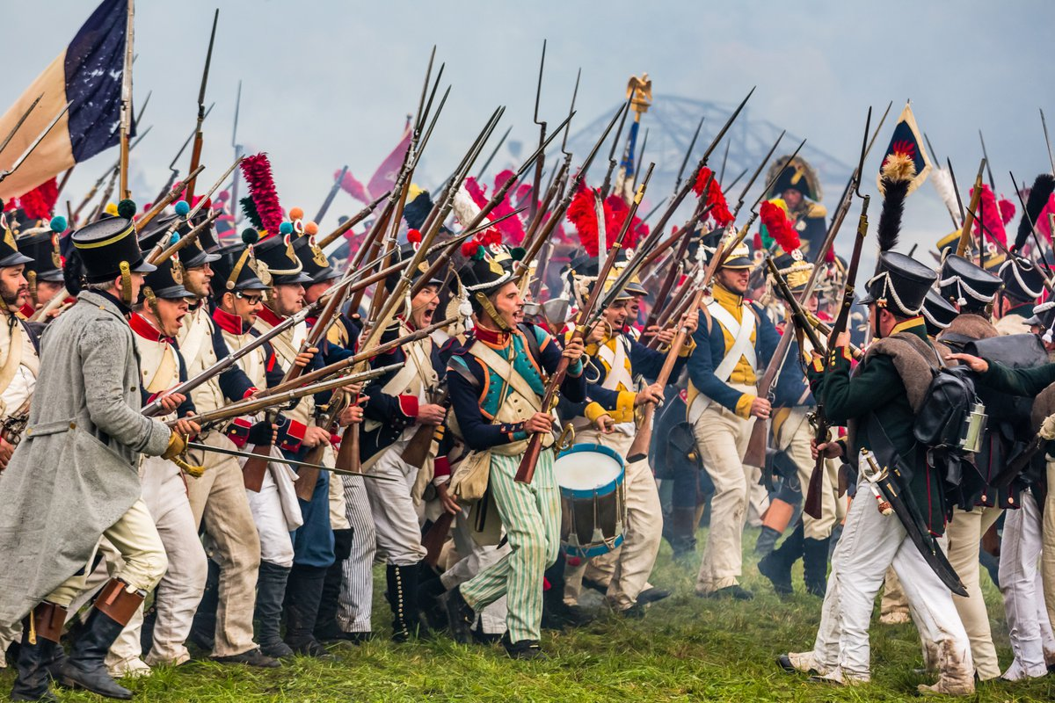
ХУДОЖЕСТВЕННЫЕ СРЕДСТВА
Просторечные слова и выражения: ушки на макушке, тут как тут, мусью, что толку в этакой безделке (рисуется народный образ рассказчика).
Лексика высокого стиля: на поле грозной сечи ночная пала тень, ликовал француз, сверкнув очами (описывается величие боя, его значимость).
Notes:
Пытались взаимосвязьвеществ

Slide 17
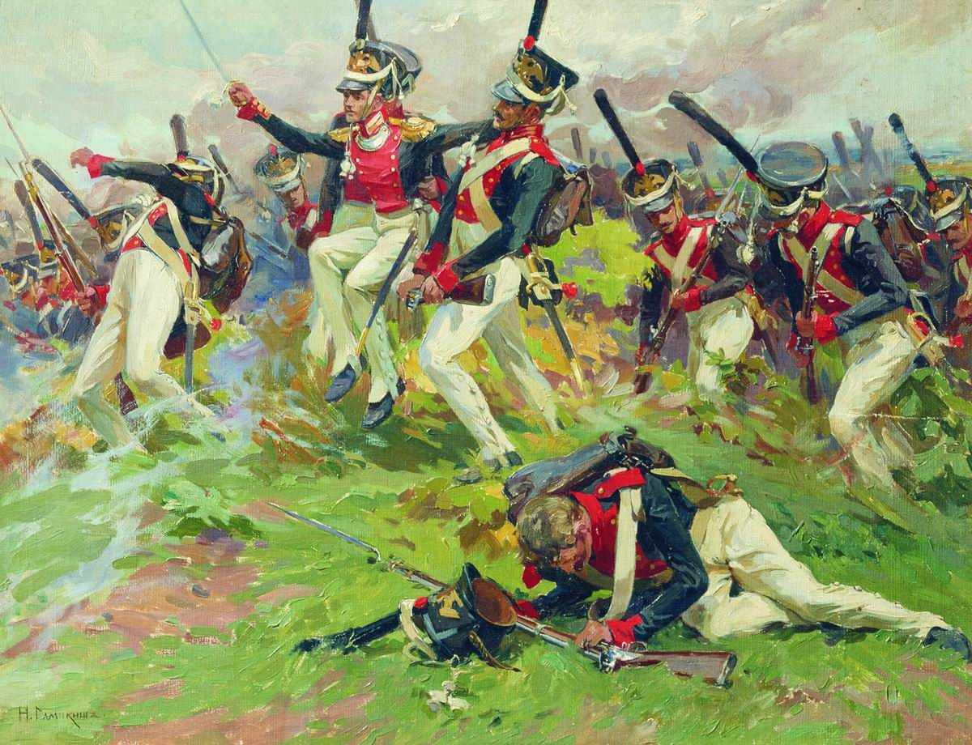
ХУДОЖЕСТВЕННЫЕ СРЕДСТВА
Сравнения:
* Французы двинулись, как тучи …
* Носились знамена, как тени …
* Земля тряслась — как наши груди …
Notes:
Пытались взаимосвязьвеществ

Slide 18
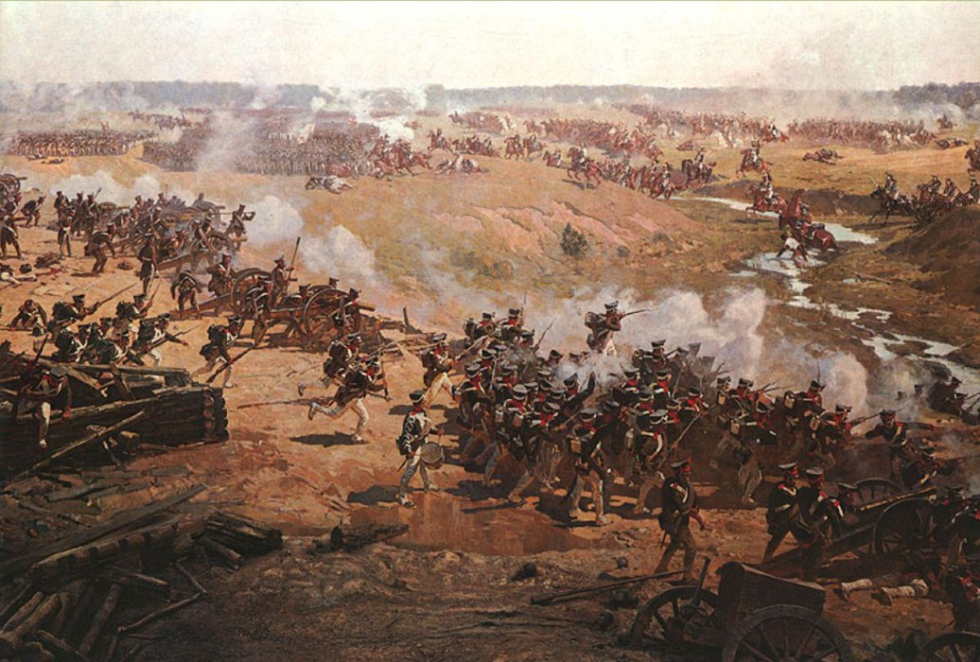
ХУДОЖЕСТВЕННЫЕ СРЕДСТВА
Олицетворения:
* Звучал булат, картечь визжала,
Рука бойцов колоть устала …
* И залпы тысячи орудий
Слились в протяжный вой …
Notes:
Пытались взаимосвязьвеществ

Slide 19
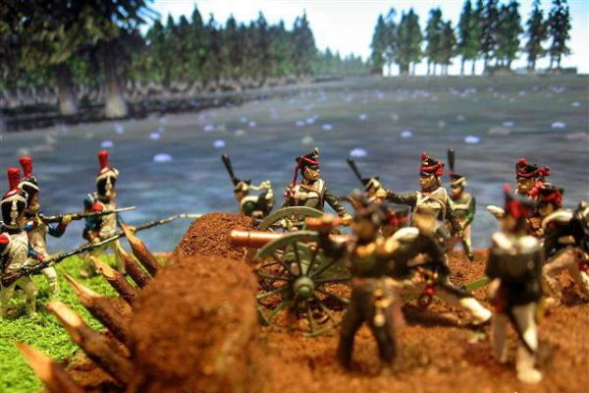
СЛОВАРЬ ТЕРМИНОВ
Редут –
квадратное земляное укрепление на поле боя
Notes:
Пытались взаимосвязьвеществ

Slide 20
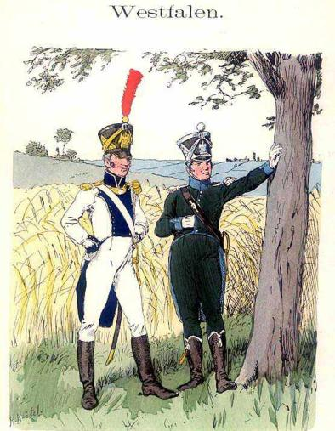
СЛОВАРЬ ТЕРМИНОВ
Мусью – сударь, господин (обращение к французу)
Notes:
Пытались взаимосвязьвеществ

Slide 21
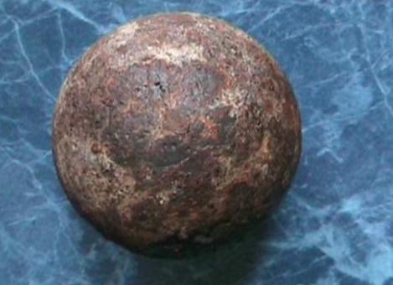
СЛОВАРЬ ТЕРМИНОВ
Картечь –
артиллерийский снаряд, наполненный круглыми пулями, широко рассеивающимися при выстреле.
Notes:
Пытались взаимосвязьвеществ

Slide 22
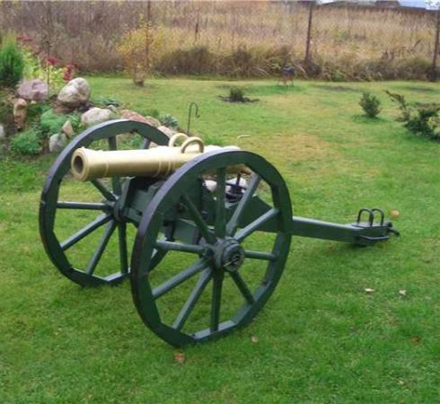
СЛОВАРЬ ТЕРМИНОВ
Лафет –
Боевой станок, на котором укрепляется ствол артиллерийского орудия.
Notes:
Пытались взаимосвязьвеществ

Slide 23
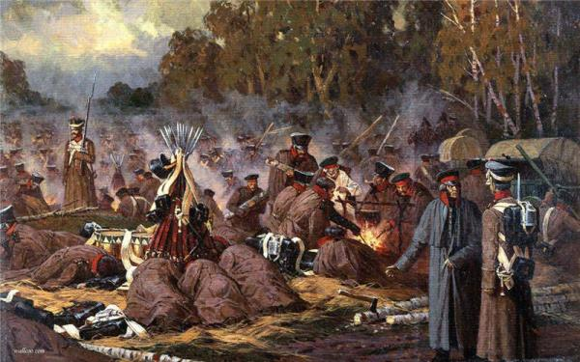
СЛОВАРЬ ТЕРМИНОВ
Бивак – стоянка войск под открытым небом.
Notes:
Пытались взаимосвязьвеществ

Slide 24
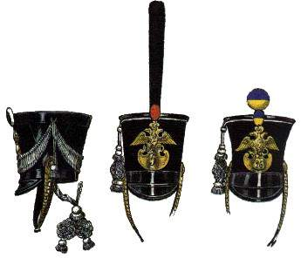
СЛОВАРЬ ТЕРМИНОВ
Кивер – высокий военный головной убор из твёрдой кожи.
Notes:
Пытались взаимосвязьвеществ

Slide 25
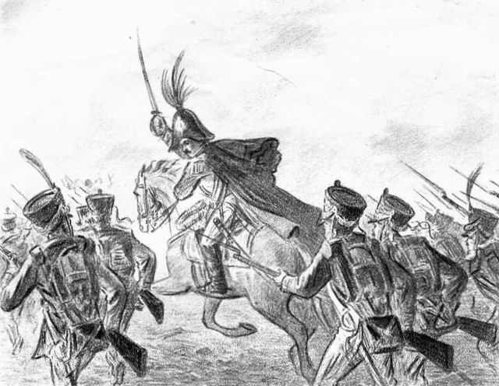
СЛОВАРЬ ТЕРМИНОВ
Булат – оружие из булатной стали – стали особой закалки.
Notes:
Пытались взаимосвязьвеществ

Slide 26
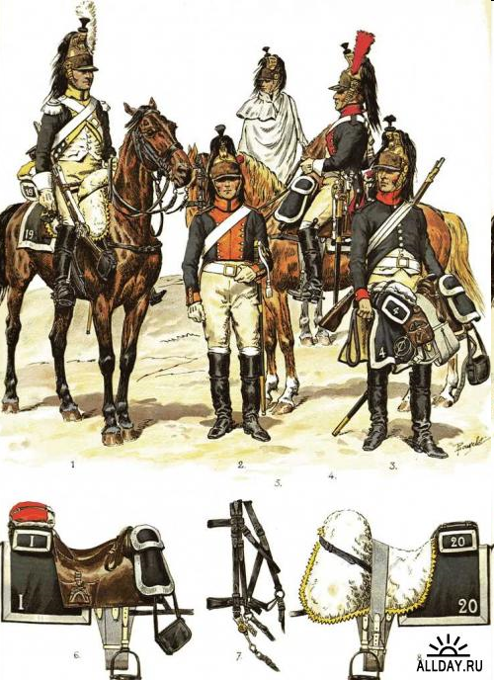
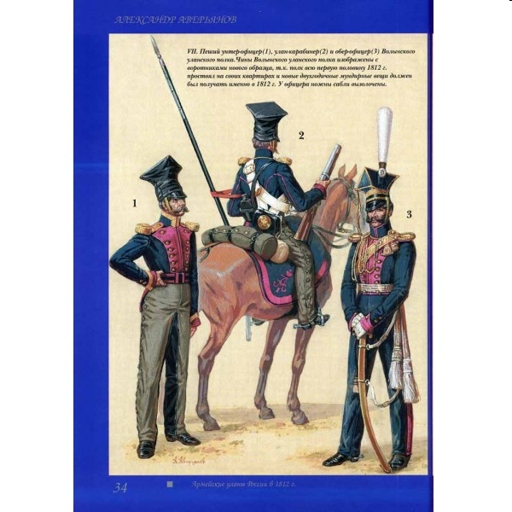
СЛОВАРЬ ТЕРМИНОВ
Улан, драгун – солдаты конных полков.
Notes:
Пытались взаимосвязьвеществ

Slide 27
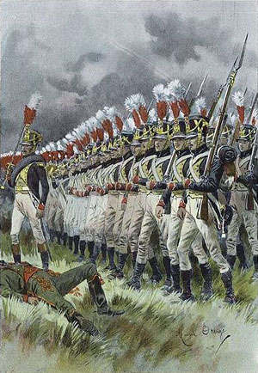
СЛОВАРЬ ТЕРМИНОВ
Басурманы – люди другой веры, иноземцы, враги.
Notes:
Пытались взаимосвязьвеществ

Slide 28
СЛОВАРЬ ТЕРМИНОВ
Басурманы – люди другой веры, иноземцы, враги.
Notes:
Пытались взаимосвязьвеществ

Slide 29
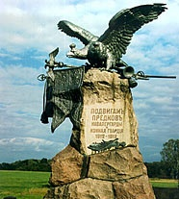
ГЛАВНАЯ МЫСЛЬ
Безмерная любовь русского народа к родной земле, его беззаветная преданность, желание защитить страну от ненавистных иноземцев. В этом стихотворении слиты воедино голос самого поэта, голос ветерана, голос народа.
Notes:
Пытались взаимосвязьвеществ

Slide 30
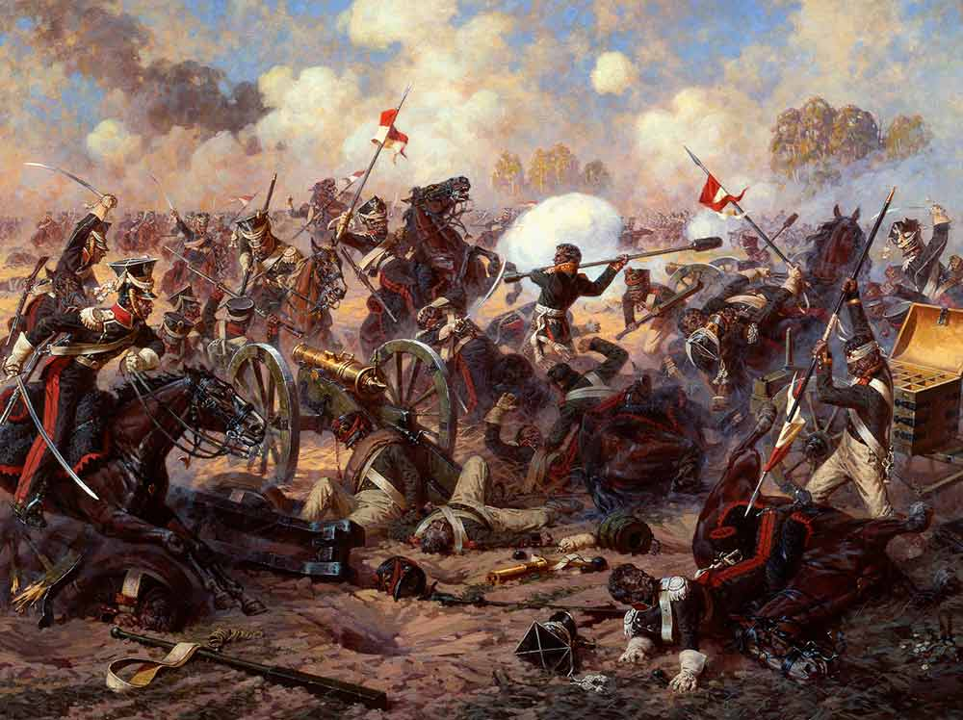
ЗНАЧЕНИЕ СТИХОТВОРЕНИЯ
Значение стихотворения «Бородино» огромно. Оно впервые отразило в литературе историческую роль русского народа. Идейное воздействие стихотворения на общественное сознание в большей степени сказалось во Второй Мировой войне 1941-1945 гг.
Notes:
Пытались взаимосвязьвеществ

Slide 31
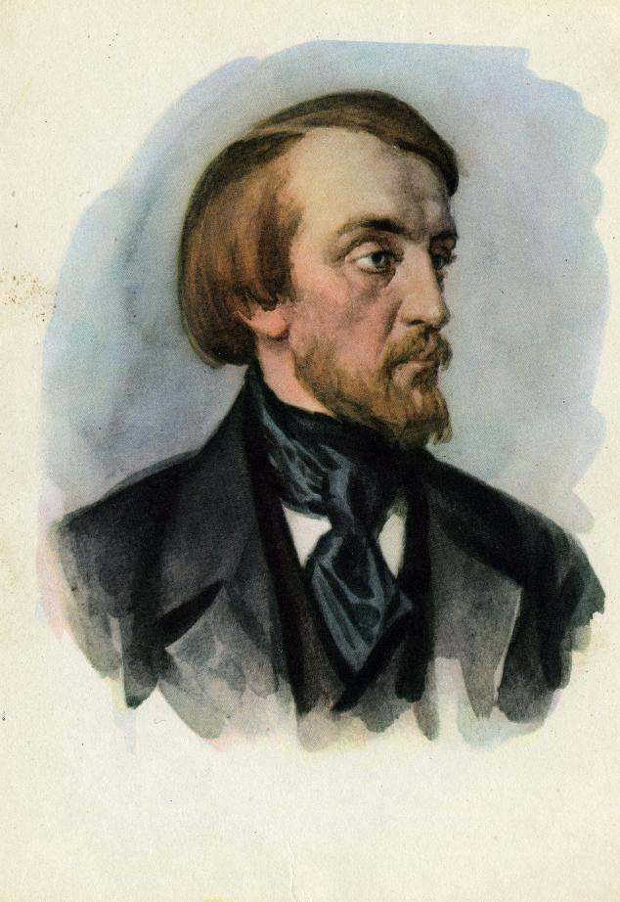
В.Г.БЕЛИНСКИЙ ПИСАЛ:
Основная идея «Бородино» — «жалоба на настоящее поколение, дремлющее в бездействии, зависть к великому прошедшему, столь полному славы и великих дел...»
Notes:
Пытались взаимосвязьвеществ

Slide 32
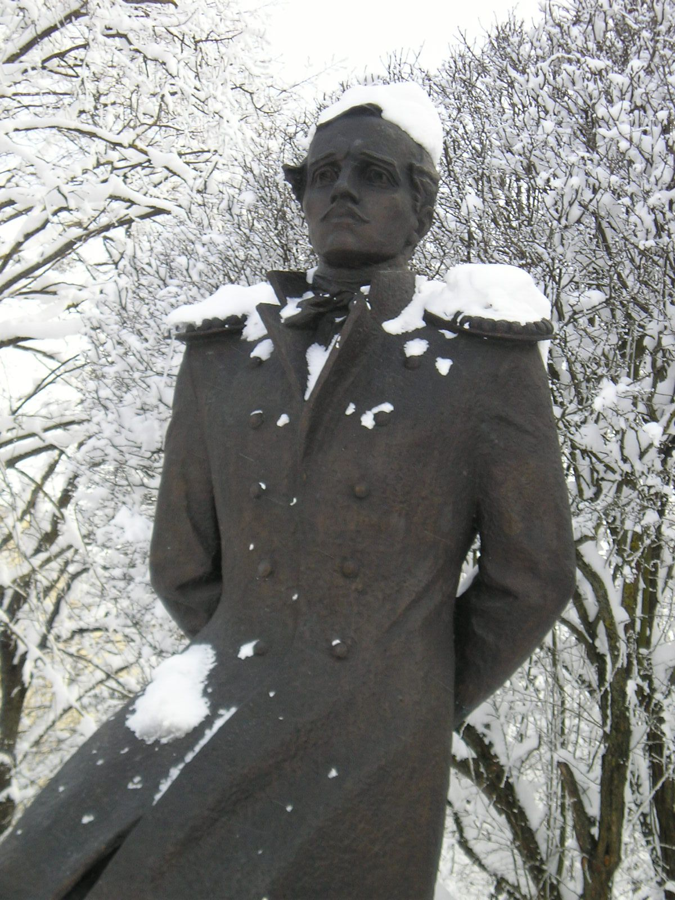
ЗАДАНИЕ ДЛЯ САМОСТОЯТЕЛЬНОЙ РАБОТЫ
1. Ответить на вопрос 3 на стр. 130.
2. Выписать определения на стр. 131, ответить на вопросы 1, 2.
Notes:
Пытались взаимосвязьвеществ

